Slide 1
딥러닝을 이용한 자연어 처리
순천향대학교
컴퓨터 시스템 연구실
오민석
22.07.11

Slide 2
목차
양방향 LSTM
태깅 – 개체명 인식

Slide 3
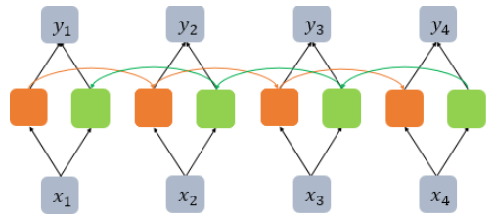
양방향 LSTM
1. 두개의 독립적인 LSTM 아키텍처 사용
2. 양방향LSTM은 뒤에 문맥까지 고려하기 위해 역방향으로 읽는 LSTM 셀을 함께 사용
3. 순방향 LSTM은 마지막 시점의 은닉 상태를 반환하고 역방향 LSTM의 경우에는 첫번 쨰 시점의 은닉 상태를 반환
출력값에 대한 손실을 최소화하는 과정에서 모든 파라미터를 동시에 학습되는 종단간 학습 가능
단어간 유사성을 입력벡터에 내재화하여 성능 개선
데이터의 길이가 길어도 성능이 저하되지 않음

Slide 4
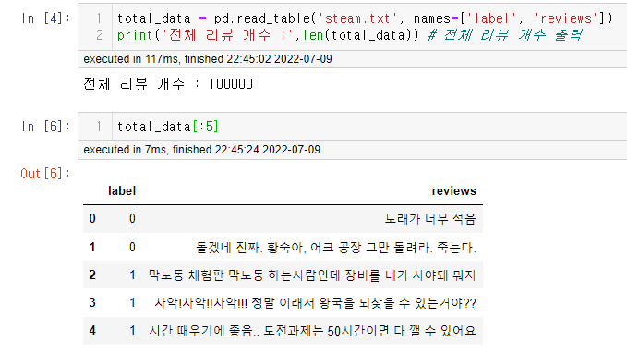
양방향 LSTM
전처리 과정
데이터 정제
토큰화
정수 인코딩
패딩

Slide 5
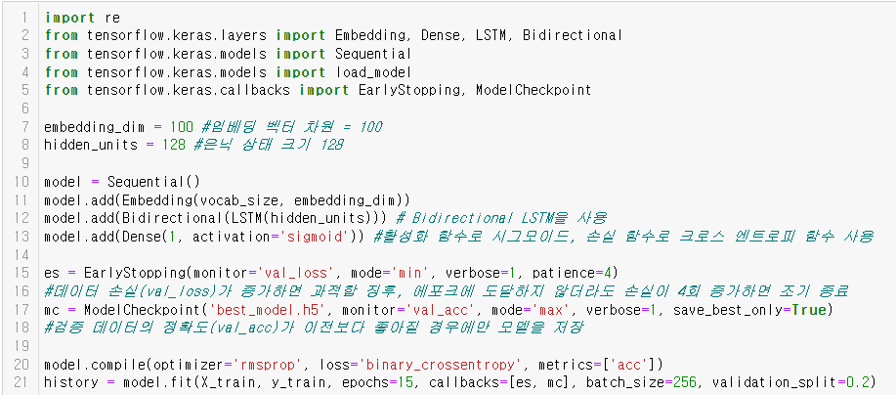
양방향 LSTM

Slide 6
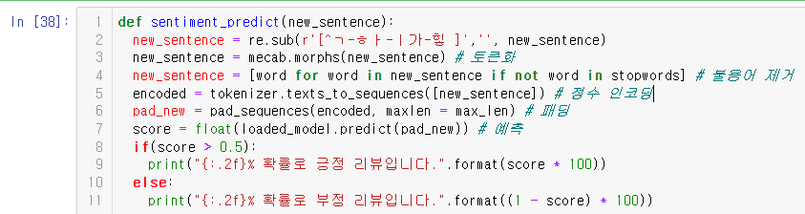
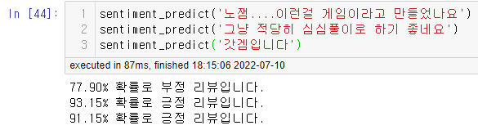
양방향 LSTM

Slide 7
태깅 – 개체명 인식
1. 개체명 인식이란?
문장 : 유재석이 2022년에 CSlab에 들어왔다.
유재석 - 사람
2022년 - 시간
CSLab - 조직
2. 개체명 인식의 BIO 표현
문장1: 범죄도시 보러가자
B I I I O O O O
문장2: 범죄도시 보러 메가박스 가자
B I I I O O B I I I O O
movie theater

Slide 8
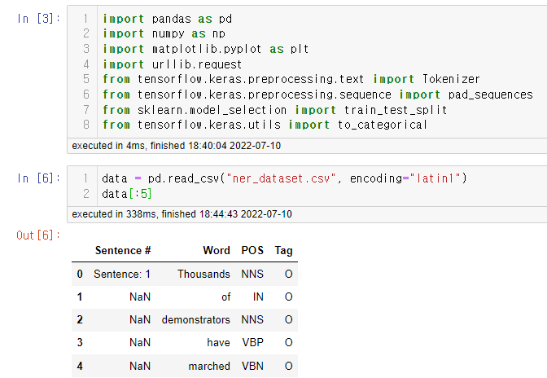
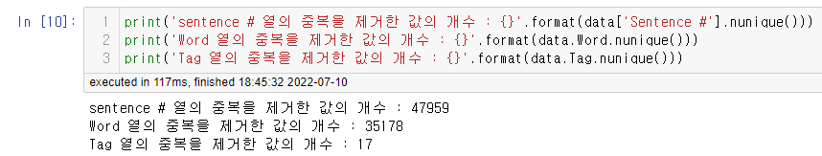
태깅 – 개체명 인식
1. 데이터 가져오기
2. 중복 제거

Slide 9
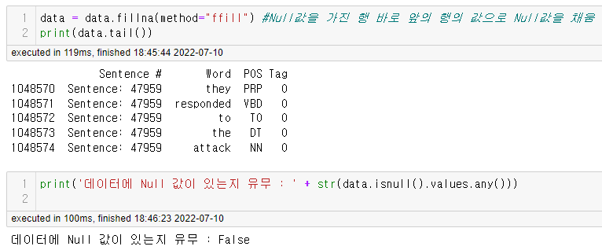
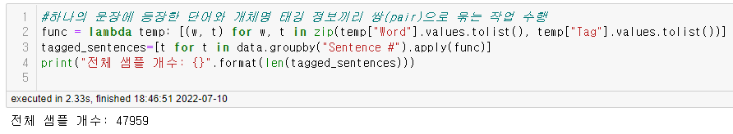
태깅 – 개체명 인식
3. Null 값 처리
4. PAIR

Slide 10
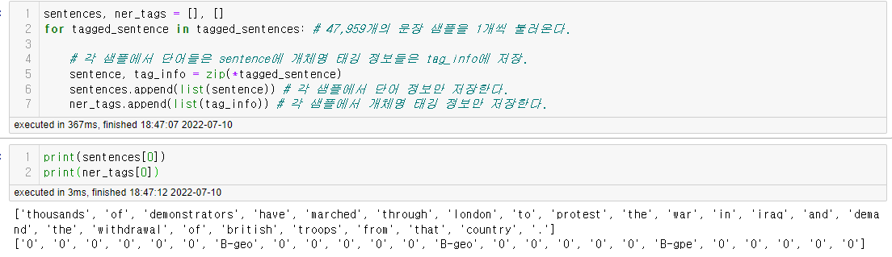
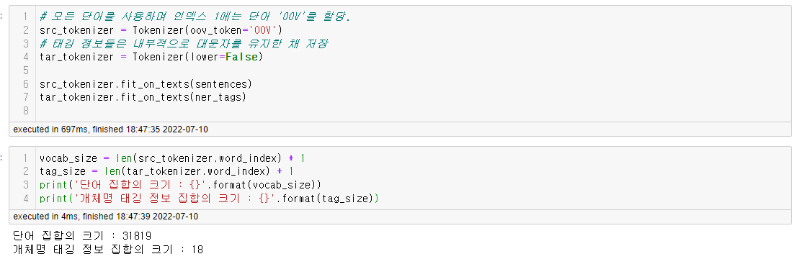
태깅 – 개체명 인식
5. 분리
6. 정수 인코딩

Slide 11
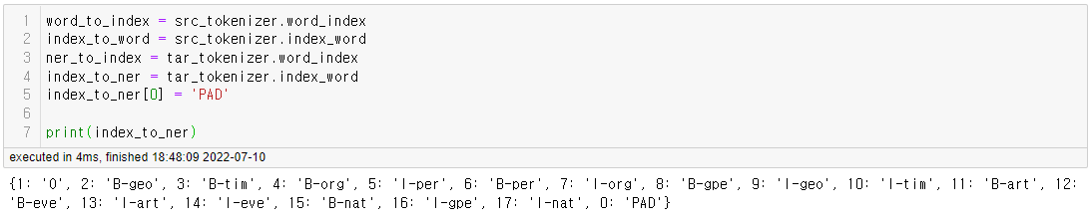
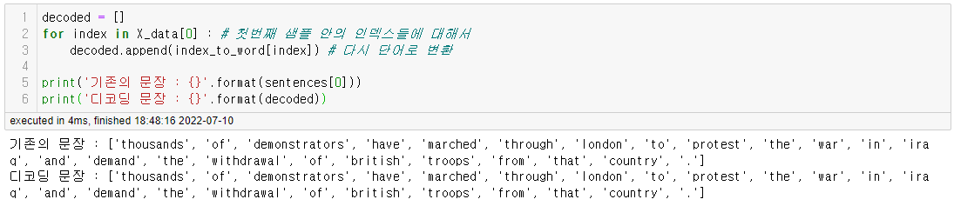
태깅 – 개체명 인식
7. 디코딩

Slide 12
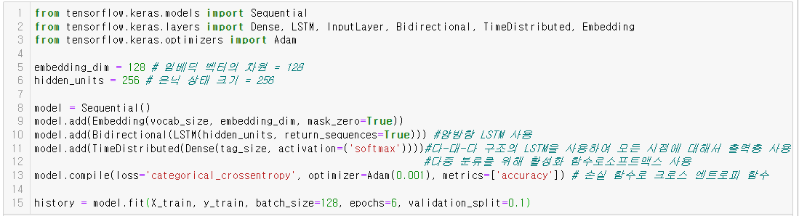
태깅 – 개체명 인식
8. 모델 생성

